Slide 1
Betekintés a mély neurális hálók fekete doboz (Black-Box) tesztelésébe
Amer Jusuf
Konzulens:
Marussy Kristóf

Slide 2
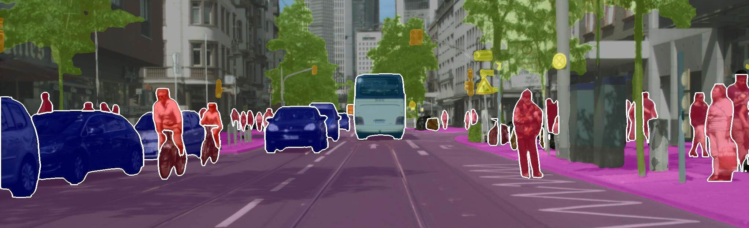
Motiváció
Kritikus rendszerekben (pl. autonóm járművek) egyre elterjedtebbek a mély neurális hálók használata (pl. képfelismerés)
Komplexitásuk miatt, tesztelésük kihívásokkal teli

Slide 3
Témalabor Célkitűzések
Jövőbeli célok:
Pre-trained CNN model (képfelismerő): Folyamatban, de még magas (42%) hibaráta
Hibás képekre clusterezés
Folyamatok elméleti szintű megértése
2023, Témalaboratórium diasor

Slide 4
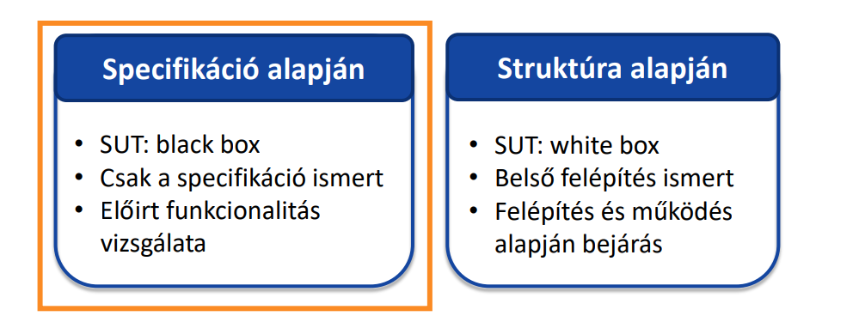
Bevezetés
Cél: - Betekintés a mély neurális hálók fekete doboz (Black-Box) tesztelésébe
- Hibacsoportok előállítása
(Feldolgozott szakirodalom: Zohreh Aghababaeyan , Manel Abdellatif , Lionel Briand: Black-Box Testing of Deep Neural Networks through Test Case Diversity, 2023)
Black-Box tesztelés:
- Belső szerkezet ismeretlen
- Bemenet/kimenet alapján tesztelünk
BME Szoftvertechnológia, Teszttervezési technikák diasor
Notes:
Mély neurális hálónál, nem ismerjük a belső szerkezetet

Slide 5
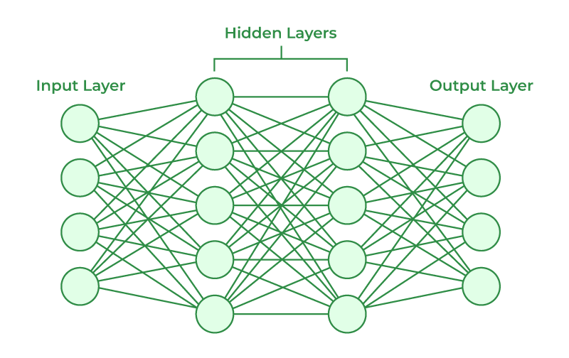
Mély Neurális Háló
Mesterséges Neurális Háló (ANN):
Mély Neurális Háló (DNN): Olyan mesterséges neurális háló (ANN) típus, amely több rétegből áll
Konvolúciós Neurális Háló (CNN): Olyan DNN, amely kifejezetten alkalmas képfelismerési feladatokra
Notes:
Neuronháló: bemenet / kimenet

Slide 6
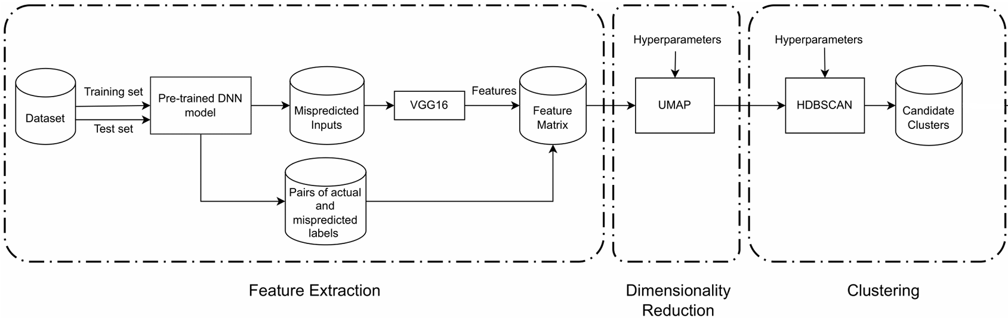
Áttekintés
Ha találunk hibacsoportokat:
Mély Neurális Háló pontossága javítható lehet (Pl.: Milyen képekre tanítsuk még)
Hibaminták kezelése (Pl.: Jelezzük, hogy nem mehet élesben)
Ábra: Zohreh Aghababaeyan , Manel Abdellatif , Lionel Briand: Black-Box Testing of Deep Neural Networks through Test Case Diversity, 2023 (Módosított)
Notes:
Arhitectúra

Slide 7

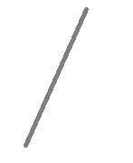
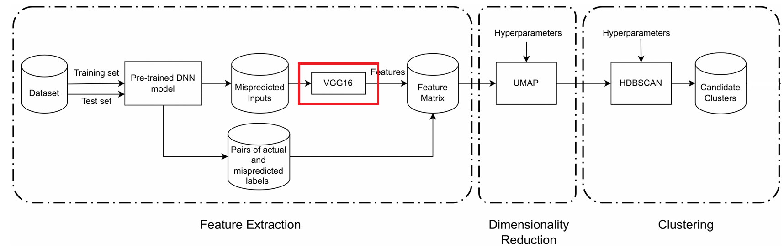
VGG16
16 layer-ből álló CNN, 14 millió képpel betanított modell
Feature vektorok:
Képek különböző jellemzőinek kifejezésére
Pl.: Színek eloszlása, textúra, élkeresés
Nem közvetlenül a képet írja le, hanem a kép jellemzőit!
Feature vectors

Slide 8
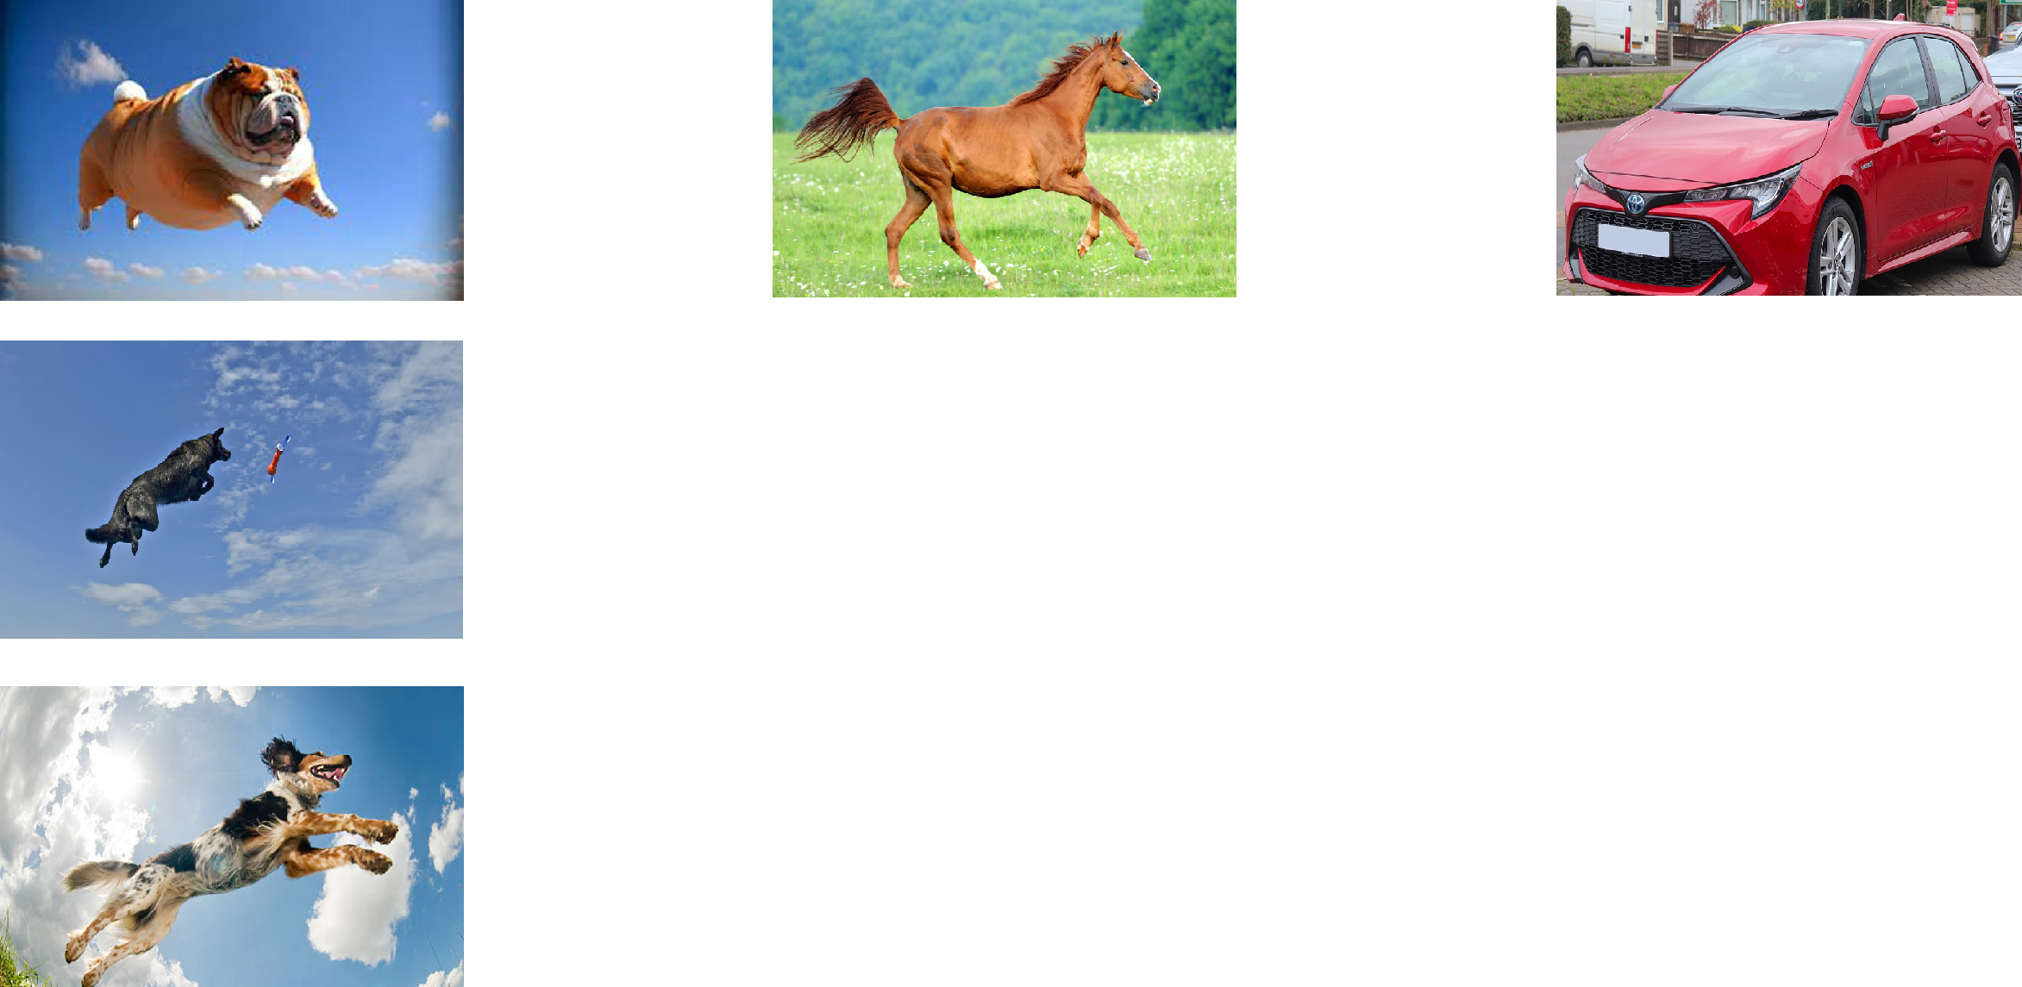
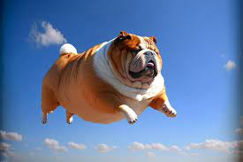
Áttekintés
[0.2,0.32, … , 0.1,“Kutya”, “Repülő”]
[0.1,0.87, … , 0.4,“Ló”, “Hajó”]
[0.07,0.3, … , 0.97,“Kutya”, “Repülő”]
[0.83,0.5, … , 0.6,“Autó”, “Hajó”]
[0.4,0.02, … , 0.23,“Kutya”, “Repülő”]
“Repülő”
[0.2,0.32, … , 0.1,“Kutya”, “Repülő”]
3 hibacsoport:
[0.2,0.32, … , 0.1]
(5,4)
(-2,-2)
(5,4.2)
(1,12)
(4.8,4)
(5,4)
(-2,-2)
(5,4.2)
(1,12)
(4.8,4)
[“Kutya”, “Repülő”]
Notes:
Arhitectúra

Slide 9
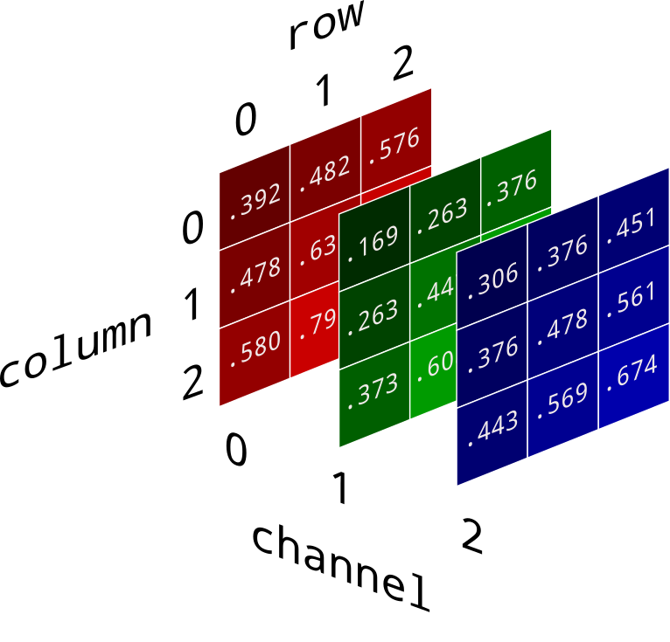
Képek tárolása
3*3-as képek:
Pixelek jelölése: 3*3 db szám
RGB színek: 3 db szám (RGB értékek: 0-256 vagy 0-1)
Összesen: 3*3*3 = 27 db számmal tárolhatunk egy képet
PL. Bal felső pixel: (0, 0, ( 0.392, 0.169, 0.306))
32*32-es képek: 32*32*3 = 3072 db számmal tárolhatunk el egy képet.

Slide 10
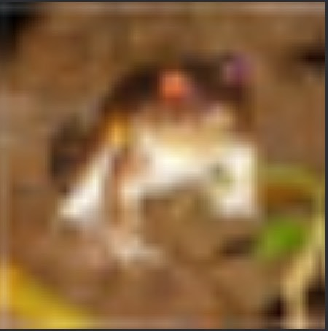
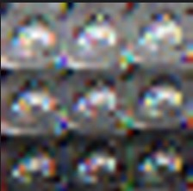
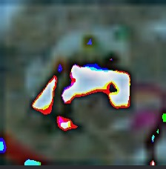
Nehézségek
Elvárt:
Folyamat során előállt:

Slide 11
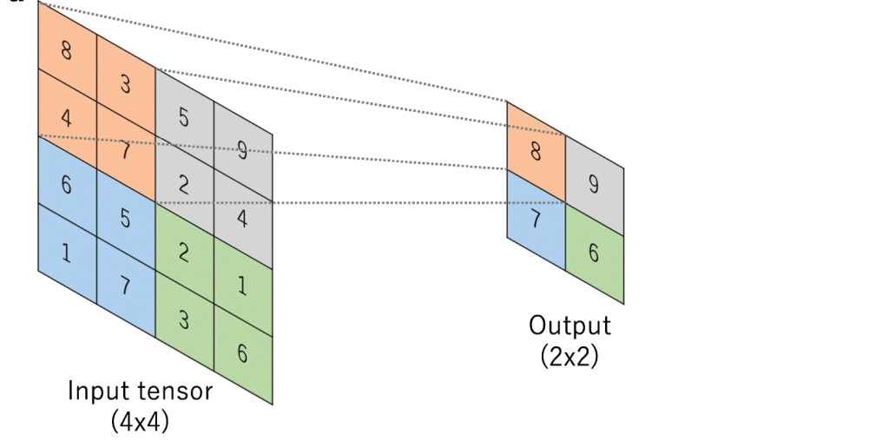
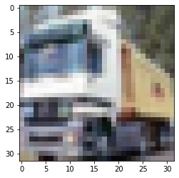
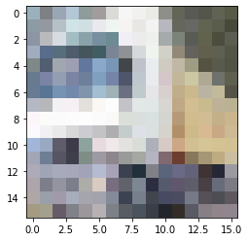
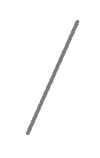
VGG16
16 layer-ből álló CNN, 14 millió képpel betanított modell
Max pooling
Feature vectors
Max pooling (2*2)

Slide 12
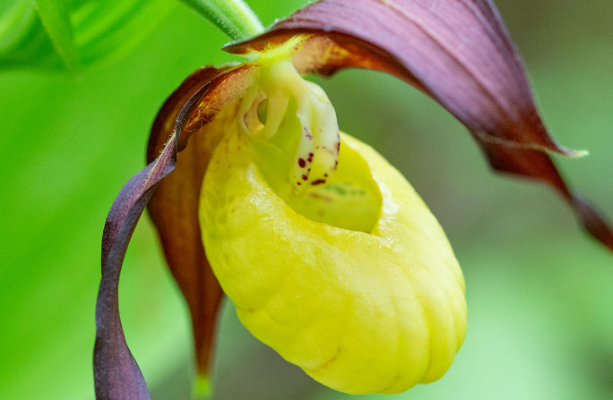
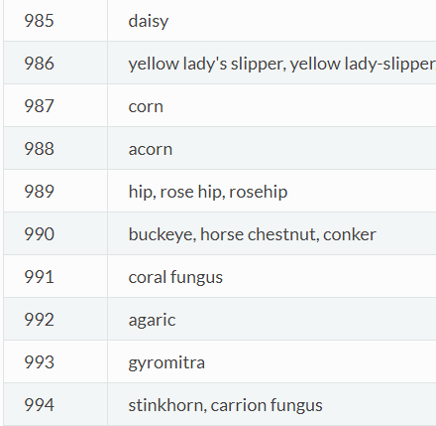
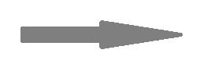
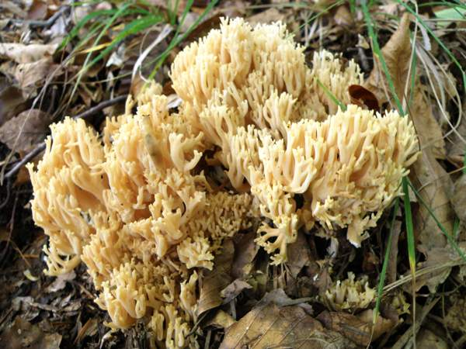
VGG16
16 layer-ből álló CNN:
Feature vector

Slide 13
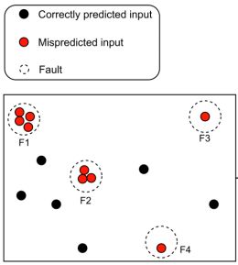
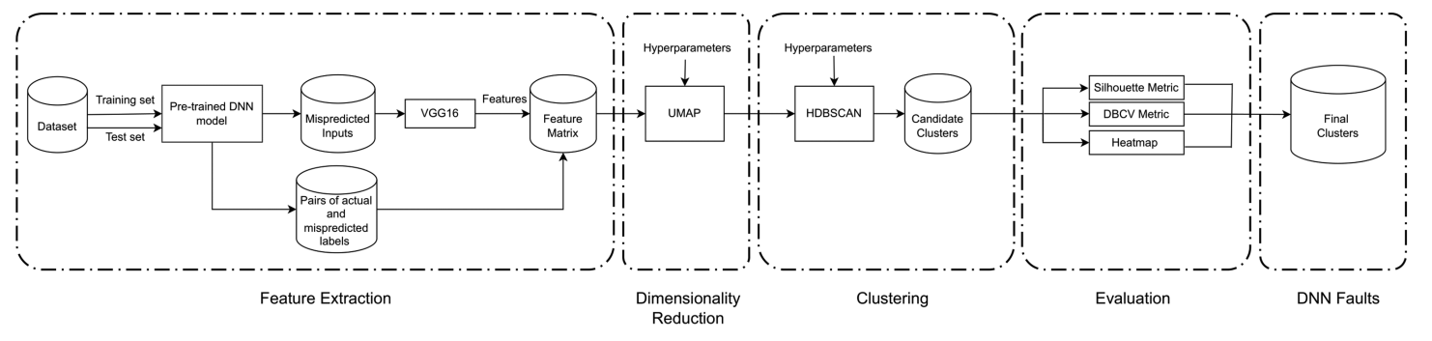
Cél
DNN által hibásan becsült képek clusterezése

Slide 14
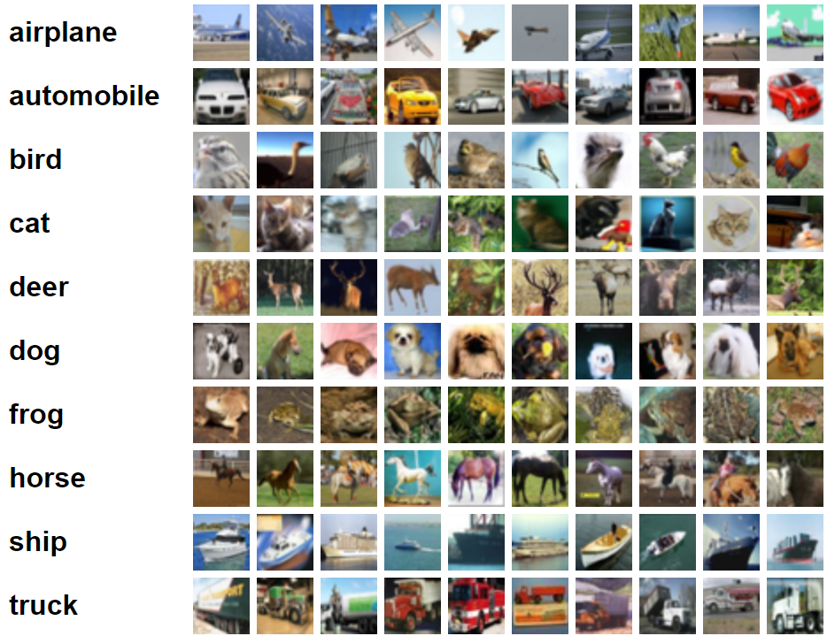
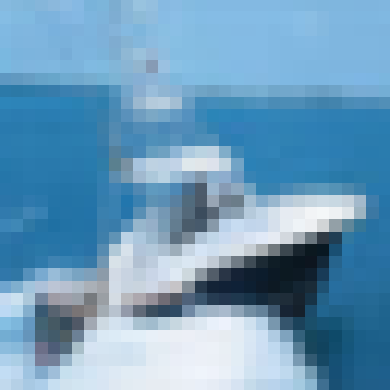
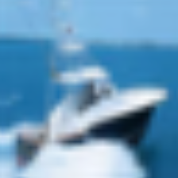
Cifar10 Dataset
Dataset:
- 32*32-es képek
- 10 osztály
- 50 000 kép
Képek átméretezése:
32*32
224*224

Slide 15
Cifar10 Dataset, Saját CNN
Dataset:
- 32*32-es képek
- 10 osztály
- 50 000 kép
Neurális Háló:
- Konvolúciós neurális háló (14 réteg)
- Cifar10 képeken tanított (10 osztály)
- 83%-os pontosság

Slide 16
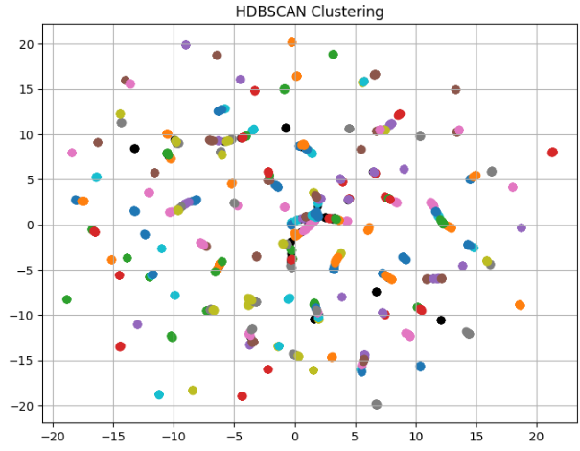
Eredmény
- 10 000 kép
- kb. 2000 hibásan felismert kép
- 193 hibaosztály

Slide 17
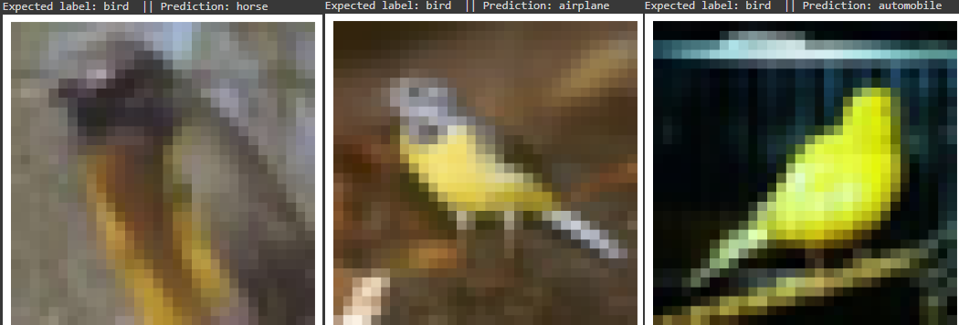
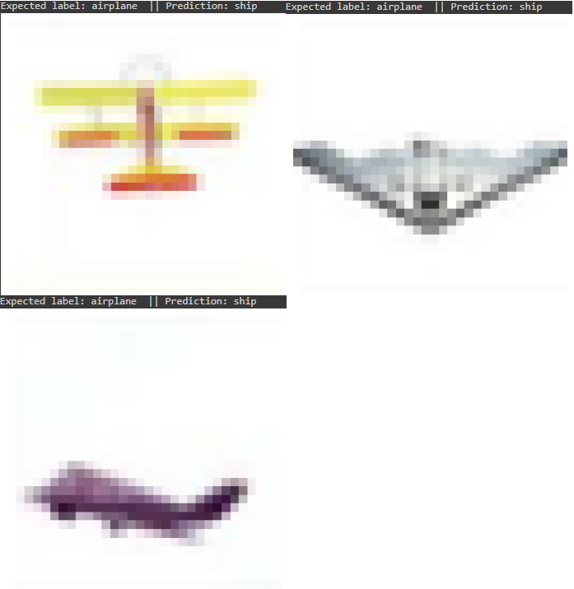
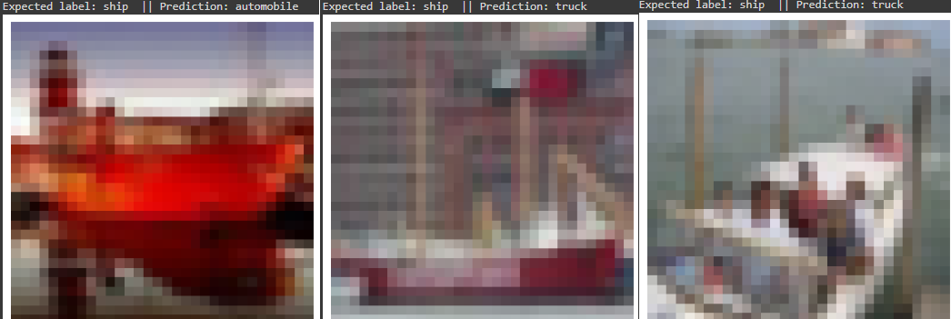
Hibacsoportok

Slide 18
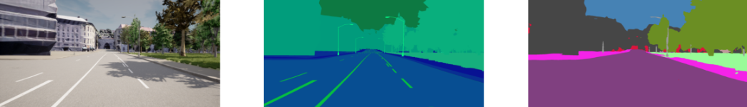
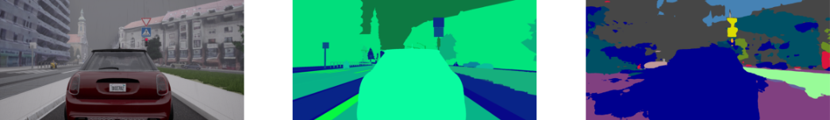
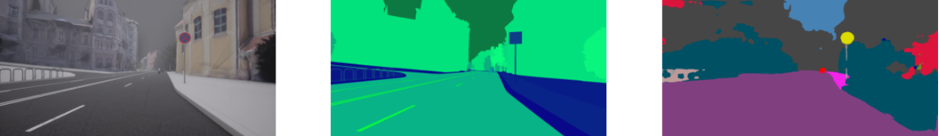
Közlekedési Dataset + Bisenet Model
Eredeti kép
Elvárt detekció
Model output

Slide 19
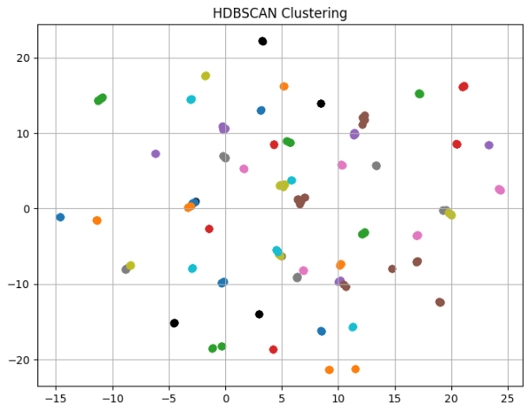
Eredmény
- Kb 8000 kép
- 70%-nál kisebb pontosságú predikciókra (539 db)
- 50 hibacsoport

Slide 20
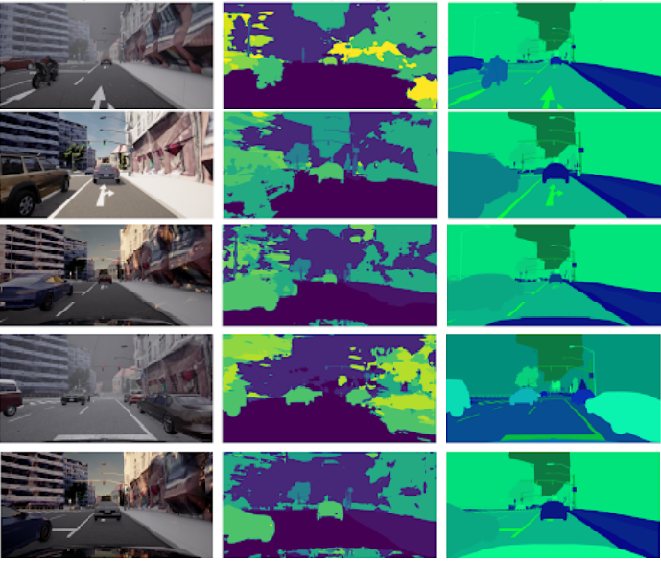
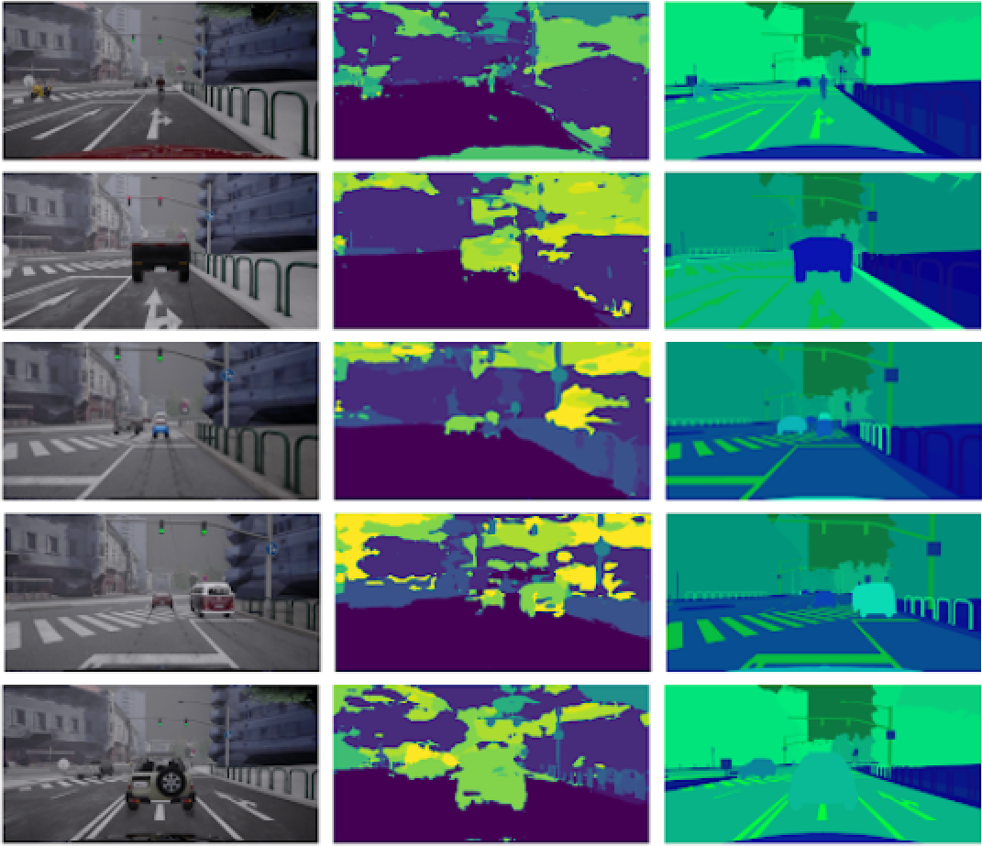
Hibacsoportok
Cluster 1
Cluster 2

Slide 21
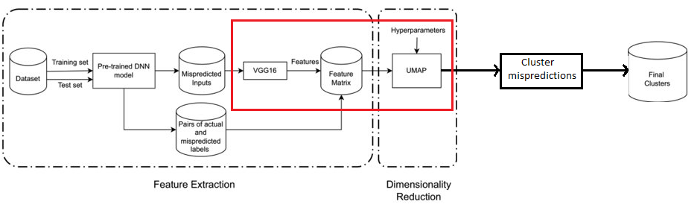
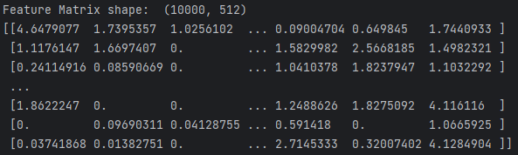
Feature Matrix és Dimenzió redukció
10 000 képből, feature vektorok kinyerése, mindegyik vektor 512 dimenziós:
Notes:
Umap bonyolult matematikai számításokkal: Hasonló vektorok közel, különbözőek messze

Slide 22
Feature Matrix és Dimenzió redukció
10000 képből,feature vektorok kinyerése, mindegyik vektor 512 dimenziós:
UMAP segítségével dimenzió redukálása 2d-re és színezés osztálycímkék szerint:

Slide 23
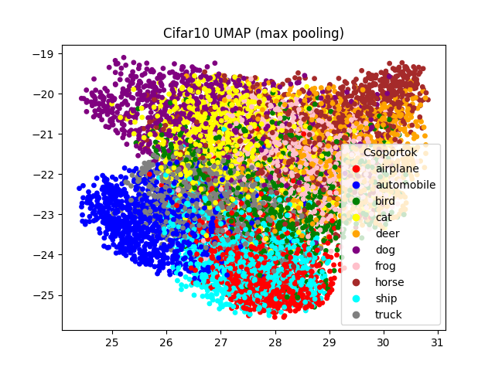
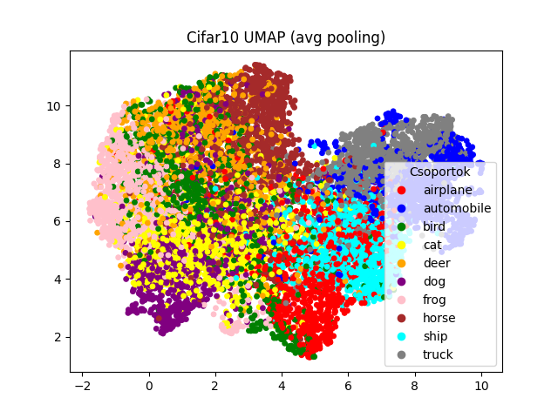
Feature Matrix és Dimenzió redukció
10 000 képből, feature vektorok kinyerése:
UMAP segítségével dimenzió redukálása 2d-re és színezés osztálycímkék szerint:
Notes:
X,y tengely lényegtelen, nem informatív max,avg pooling két különböző feature vector kinyerési metódus

Slide 24
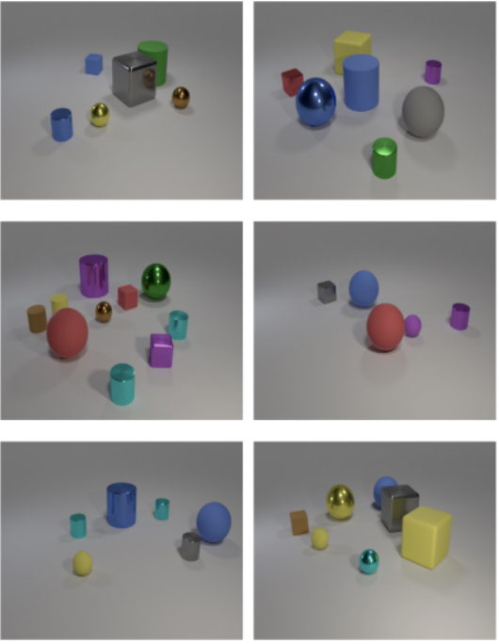
CLEVR v1.0 dataset
Különböző objektumok egymashoz vett viszonya miatt fontos
-> fontos autonóm járműveknél is
80 000 kép
VGG16-al feature mátrix
UMAP -> Dimenzió csökkentés
Notes:
Pl Egymás mögötti objektumokat nem jól ismeri fel Vagy Objektumokat összekeveri: nem mindegy hogy gyalogos vagy jármű/ autósáv vagy biciklisáv

Slide 25
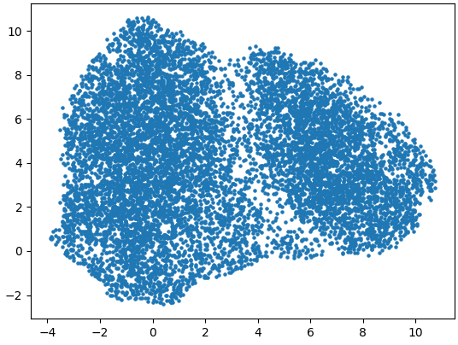
CLEVR v1.0 dataset clusterezése
80 000 kép
VGG16-al feature mátrix
UMAP -> Dimenzió csökkentés
Notes:
Két cluster

Slide 26
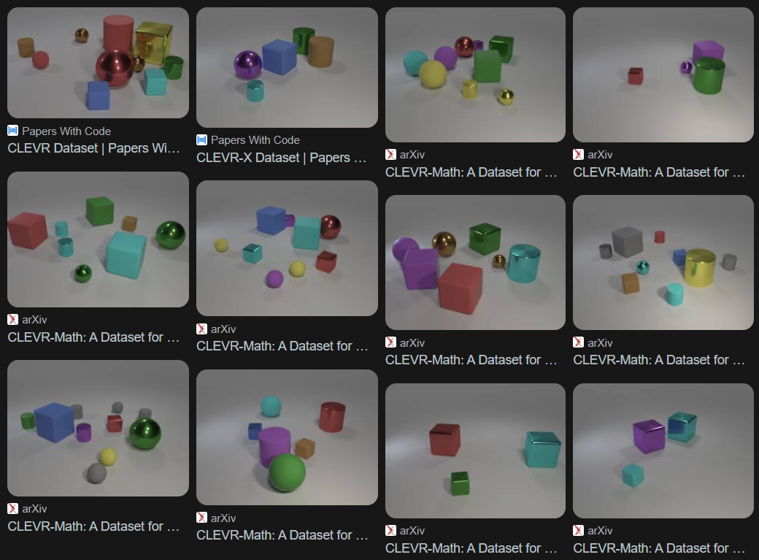
CLEVR v1.0 dataset clusterezése
Mik lehetnek a clusterek jellemzői?
(Azaz milyen két csoportra lehetne osztani a képeket, jellemzőik alapján?)

Slide 27
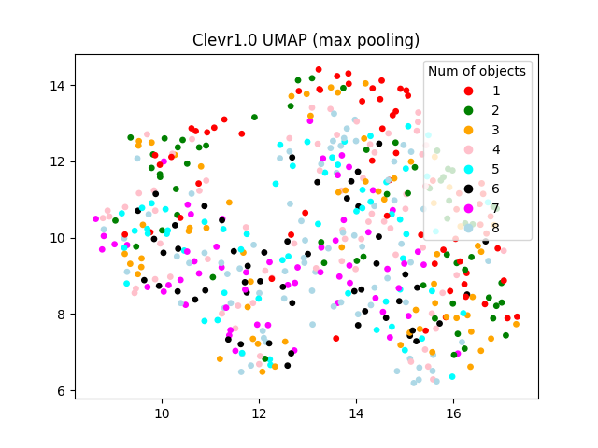
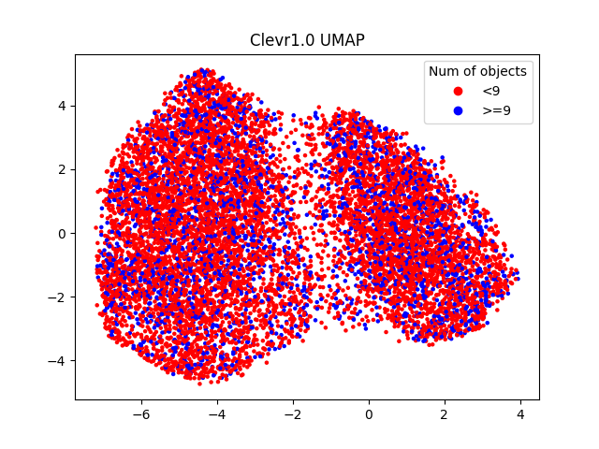
CLEVR v1.0 dataset clusterezése
Objektumok száma:
500 képre
10 000 képre

Slide 28
Önálló Laboratórium Konklúzió
Betekintést nyertem a mély neurális hálók fekete doboz tesztelésének architektúrájába
Saját konvolúciós neurális hálót létrehoztam és betanítottam
Sikeresen létrehoztam hibacsoportokat cifar10 adathalmazra
Közlekedési adathalmazra megismételtem a mérést

